Slide 1
Concepto de la Máquina Ruteadora
INTEGRANTES:
-German Gabriel Riaño Barrera -Ronny Antonio Bueno
-David Zuluaga Henao -David Amell Osorio
-Juan José García -Juan Manuel Rodríguez
-Sebastián Rincón Martínez

Slide 2
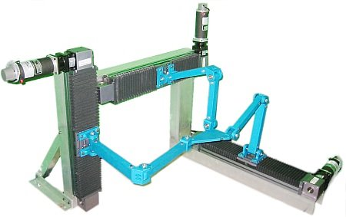
¿QUÉ TIPO DE MÁQUINA USAREMOS?
Máquina Tripteron:

Slide 3
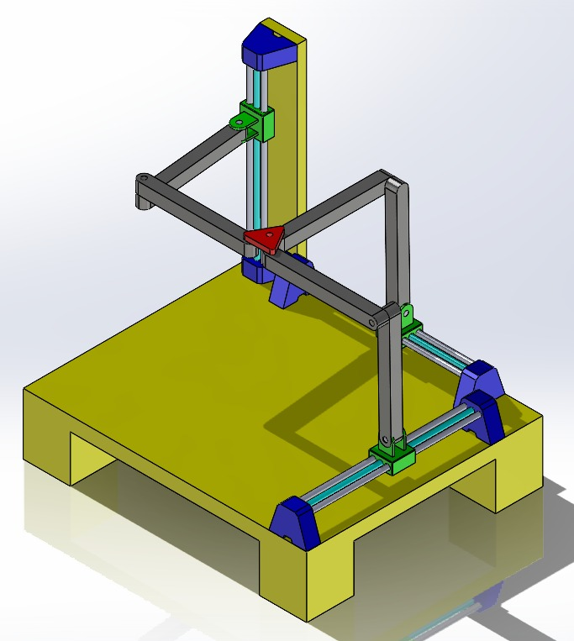
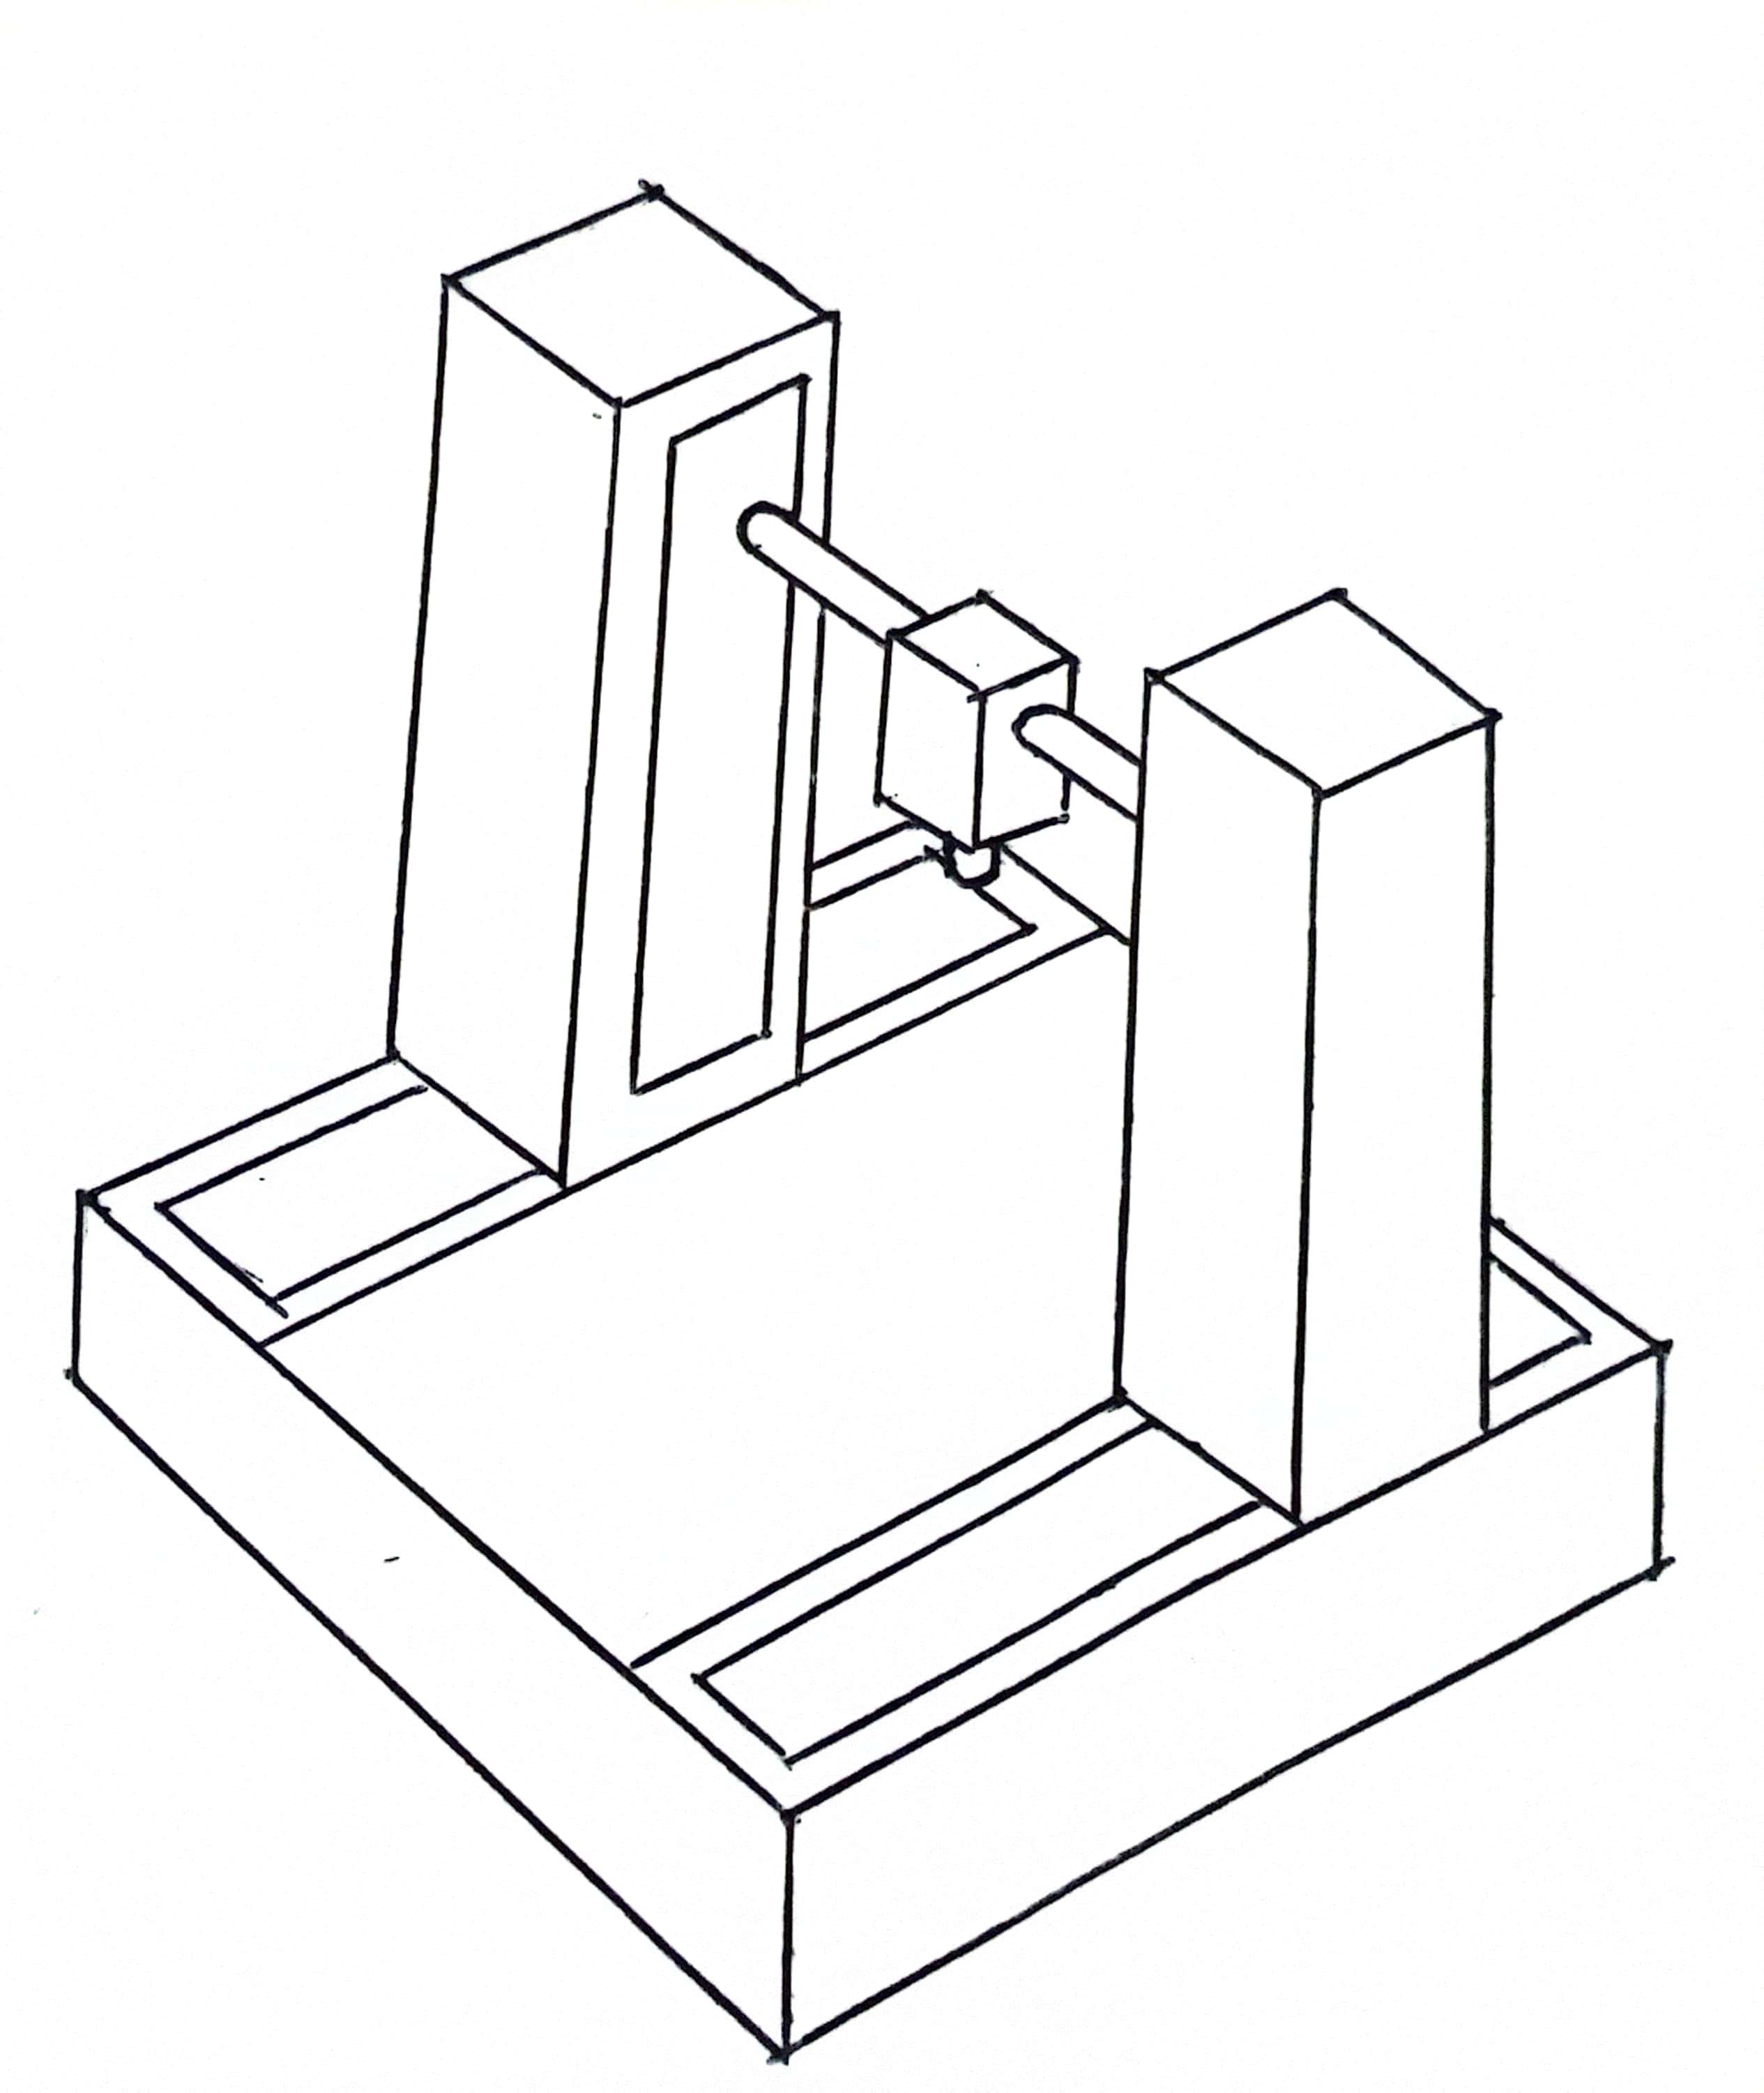
Propuestas Individuales
German Gabriel Riaño barrera
Ronny Antonio bueno

Slide 4
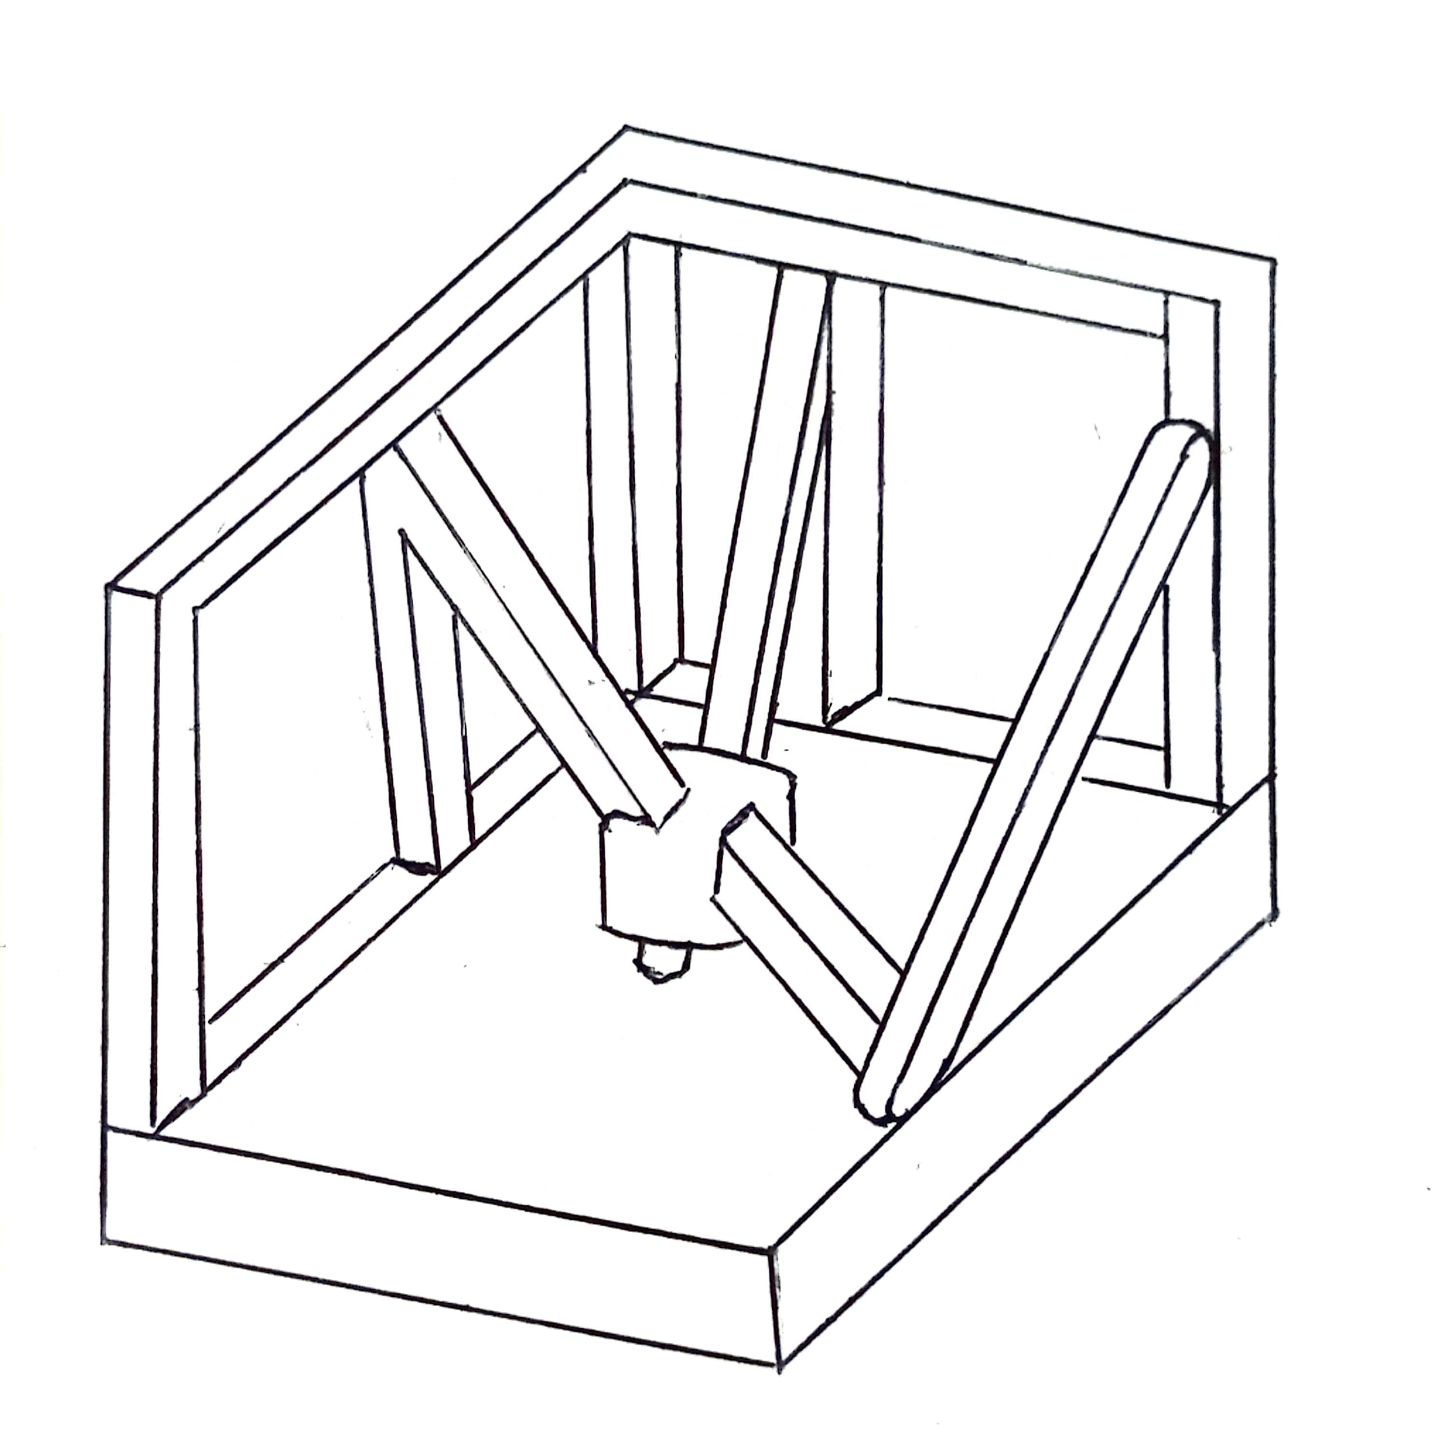
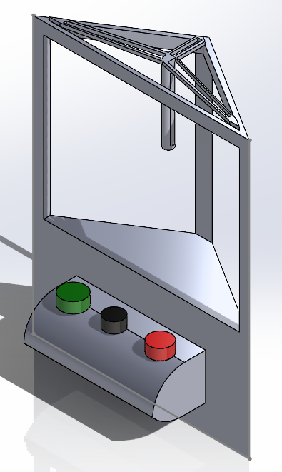
Propuestas individuales
David Amell Osorio
Juan José García

Slide 5
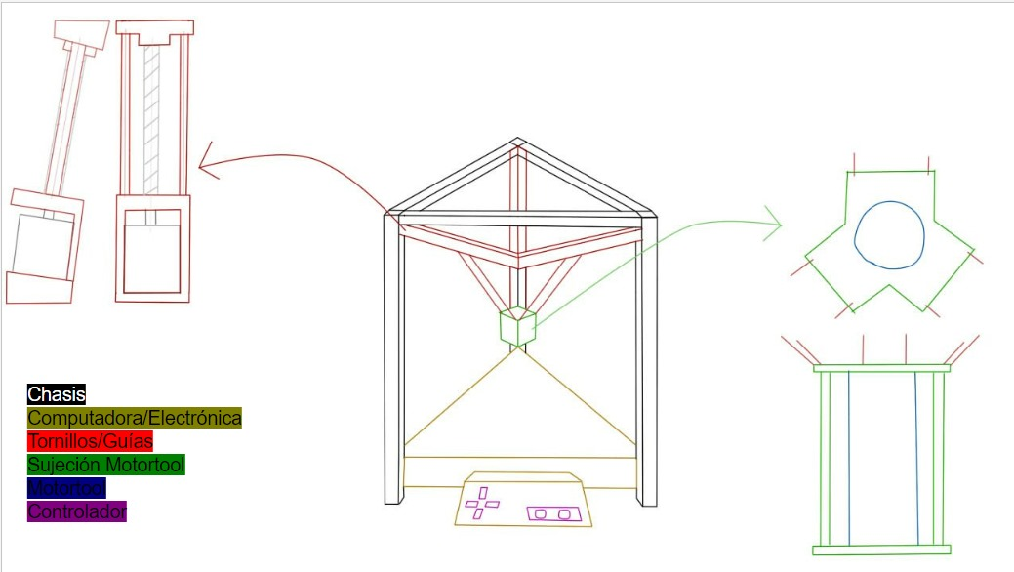
Propuestas individuales
Juan Manuel Rodríguez

Slide 6
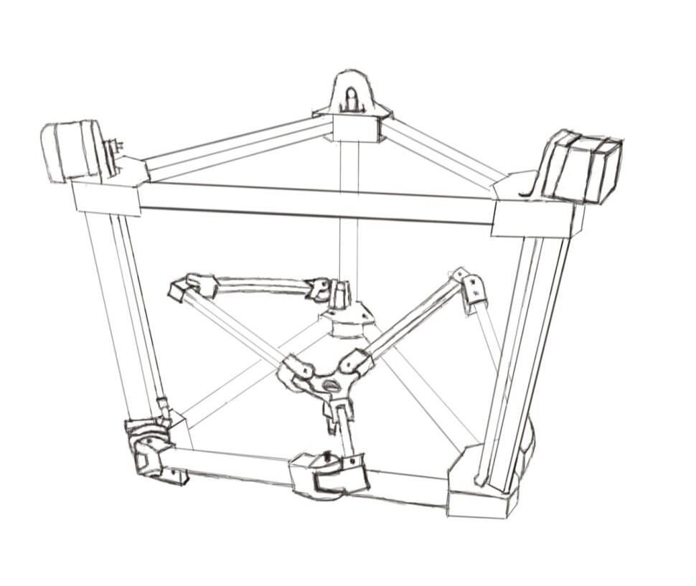
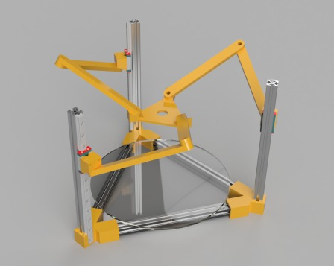
Propuestas individuales
David Zuluaga Henao
Boceto 2 ejes verticales uno horizontal
Imagen de apoyo 3 ejes verticales

Slide 7
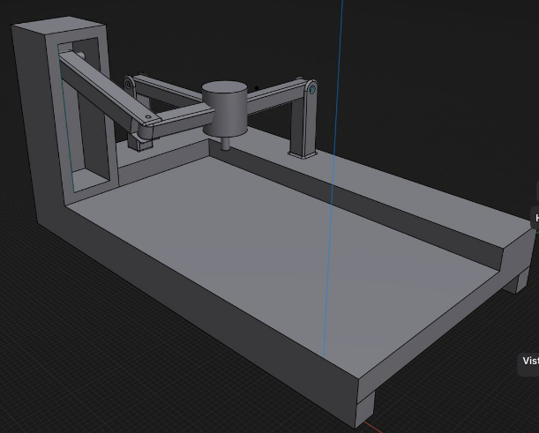
PROPUESTAS INDIVIDUALES
Sebastián Rincón Martínez

Slide 8
PROPUESTA QUE SE CONSTRUIRÁ:
Fácil de fabricar - Fácil de acomodar conexiones y controles – Facilita la programación de los brazos

Slide 9
Referencias
Referencia render
O’Connell, J. (2021, 21 abril). Tripteron 3D Printer: All You Need to Know. All3DP. https://all3dp.com/2/tripteron-3d-printer-simply-explained/

